Slide 1
Bài 14: Thực hành xác định khối lượng riêng

Slide 2
Nội dung bài học
01
Xác định khối lượng riêng của một vật hình hộp chữ nhật
02
Xác định khối lượng riêng củamột lượng nước
03
Xác định khối lượng riêng của một vật có hình dạng bất kì không thấm nước

Slide 3
01
Xác định khối lượng riêng của một vật hình hộp chữ nhật

Slide 4
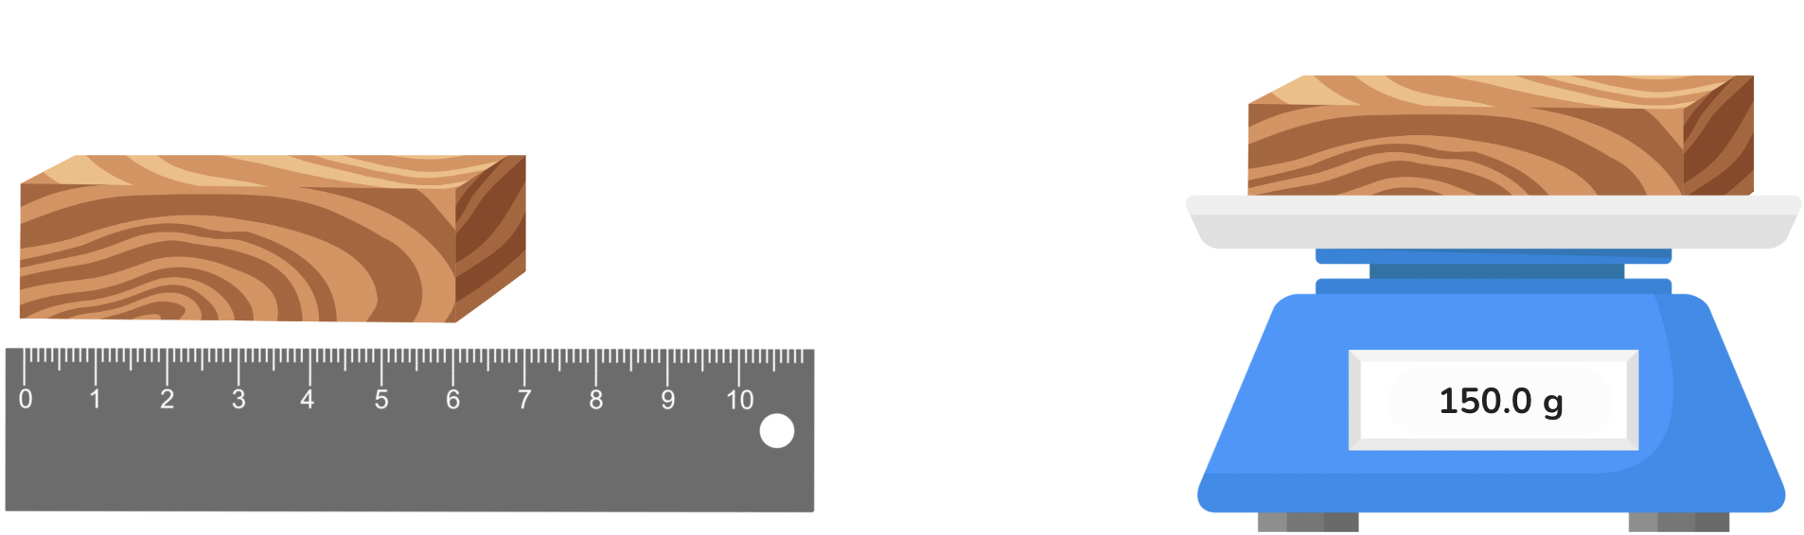
Chuẩn bị
0.0
Cân điện tử
Thước kẻ
Khối gỗ hình hộp chữ nhật

Slide 5
Cách tiến hành
Bước 1: Dùng thước đo chiều dài mỗi cạnh a,b,c của khối gỗ hình hộp chữ nhật
b
c
a

Slide 6
Cách tiến hành
Bước 1: Dùng thước đo chiều dài mỗi cạnh a,b,c của khối gỗ hình hộp chữ nhật
Bước 2: Tính thể tích của khối gỗ hình hộp chữ nhật theo công thức: 𝑉=𝑎⋅𝑏⋅𝑐
b
c
a

Slide 7
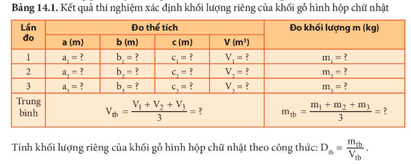
Cách tiến hành
Bước 1: Dùng thước đo chiều dài mỗi cạnh a,b,c của khối gỗ hình hộp chữ nhật
Bước 2: Tính thể tích của khối gỗ hình hộp chữ nhật theo công thức: 𝑉=𝑎⋅𝑏⋅𝑐
Bước 3: Đo 3 lần, ghi số liệu vào vở theo mẫu Bảng 14.1, rồi tính giá trị trung bình của thể tích V (Vtb).

Slide 8
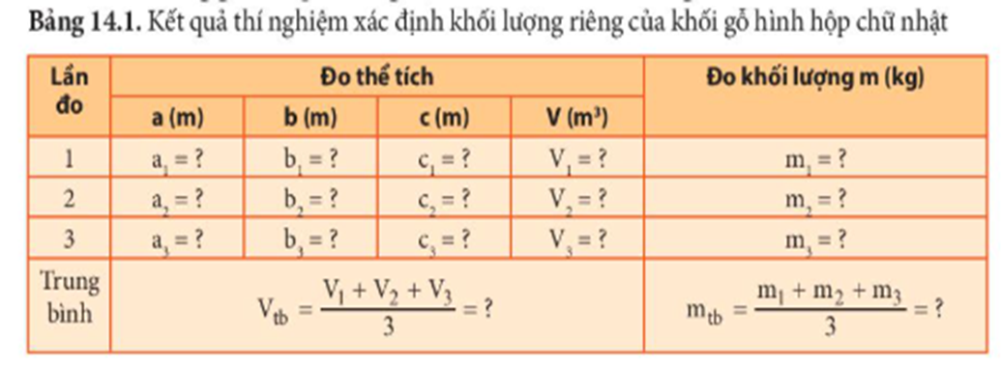
Cách tiến hành
Bước 4: Cân 3 lần khối lượng 𝑚 của khối gỗ hình hộp chữ nhật và ghi số liệu vào vở theo mẫu Bảng 14.1, sau đó tính giá trị trung bình của m (mtb​).

Slide 9


Cách tiến hành
Bước 4: Cân 3 lần khối lượng 𝑚 của khối gỗ hình hộp chữ nhật và ghi số liệu vào vở theo mẫu Bảng 14.1, sau đó tính giá trị trung bình của m (mtb​).
Bước 5: Xác định khối lượng riêng của khối gỗ hình hộp chữ nhật theo công thức:

Slide 10
02
Xác định khối lượng riêng của một lượng nước

Slide 11
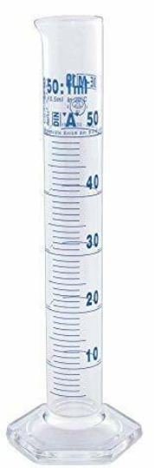

Chuẩn bị
0.0
Cân điện tử
Ống đong
Cốc nước

Slide 12
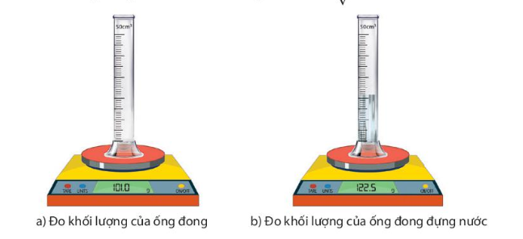
Cách tiến hành
Bước 1: Xác định khối lượng của ống đong (m1)

Slide 13
Cách tiến hành
Bước 1: Xác định khối lượng của ống đong (m1)
Bước 2: Rót một lượng nước vào ống đong, xác định thể tích nước trong ống đong (Vn1​).

Slide 14
Cách tiến hành
Bước 1: Xác định khối lượng của ống đong (m1)
Bước 2: Rót một lượng nước vào ống đong, xác định thể tích nước trong ống đong (Vn1​).
Bước 3: Xác định khối lượng của ống đong có đựng nước (m2)

Slide 15
Cách tiến hành
Bước 4: Xác định khối lượng nước trong ống đong:

Slide 16
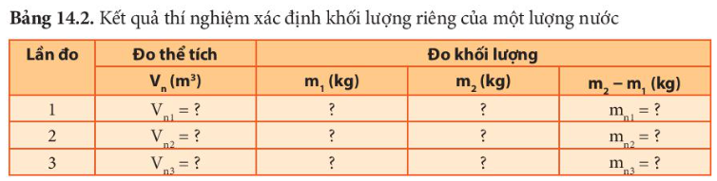
Cách tiến hành
Bước 4: Xác định khối lượng nước trong ống đong:
Bước 5: Lặp lại thí nghiệm 2 lần nữa, ghi số liệu vào vở theo mẫu Bảng 14.2, tính giá trị thể tích trung bình (Vntb) và khối lượng trung bình (mntb) của nước.

Slide 17

Cách tiến hành
Bước 4: Xác định khối lượng nước trong ống đong:
Bước 5: Lặp lại thí nghiệm 2 lần nữa, ghi số liệu vào vở theo mẫu Bảng 14.2, tính giá trị thể tích trung bình (Vntb) và khối lượng trung bình (mntb) của nước.
Bước 6: Xác định khối lượng riêng của nước theo công thức:

Slide 18
03
Xác định khối lượng riêng của một có hình dạng bất kì không thấm nước

Slide 19


Chuẩn bị
Cân điện tử
Ống đong
Cốc nước
Hòn sỏi

Slide 20
Cách tiến hành
Bước 1: Dùng cân điện tử xác định khối lượng của hòn sỏi (m1)

Slide 21

Cách tiến hành
Bước 1: Dùng cân điện tử xác định khối lượng của hòn sỏi (m1)
Bước 2: Rót một lượng nước vào ống đong, xác định thể tích nước trong ống đong (V1​).

Slide 22

Cách tiến hành
Bước 1: Dùng cân điện tử xác định khối lượng của hòn sỏi (m1)
Bước 2: Rót một lượng nước vào ống đong, xác định thể tích nước trong ống đong (V1​).
Bước 3: Buộc sợi chỉ vào hòn sỏi, thả từ từ cho nó ngập trong nước ở ống đong, xác định thể tích nước trong ống đong lúc này (V2​).

Slide 23

Cách tiến hành
Bước 4: Xác định thể tích của hòn sỏi:

Slide 24
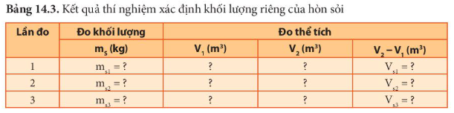
Cách tiến hành
Bước 4: Xác định thể tích của hòn sỏi:
Bước 5: Kéo nhẹ hòn sỏi ra, lau khô và lặp lại thí nghiệm hai lần nữa. Ghi số liệu vào vở theo mẫu Bảng 14.3, rồi tính các giá trị thể tích trung bình (Vstb) và khối lượng trung bình (mstb​) của hòn sỏi.

Slide 25
Cách tiến hành
Bước 4: Xác định thể tích của hòn sỏi:
Bước 5: Kéo nhẹ hòn sỏi ra, lau khô và lặp lại thí nghiệm hai lần nữa. Ghi số liệu vào vở theo mẫu Bảng 14.3, rồi tính các giá trị thể tích trung bình (Vstb) và khối lượng trung bình (mstb​) của hòn sỏi.
Bước 6: Xác định khối lượng riêng của hòn sỏi theo công thức:

